Slide 1
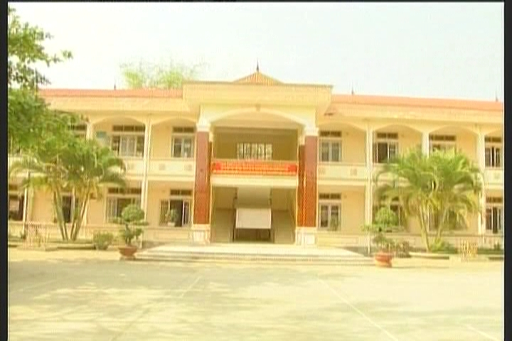
Tiết 1 Học hát:
Bóng dáng một ngôi trường
Nhạc và lời:Hoàng Lân

Slide 2
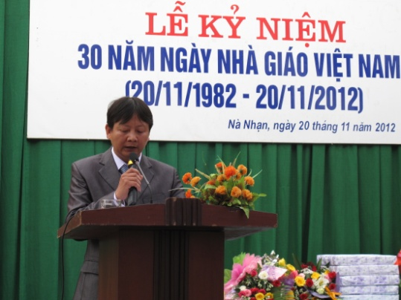
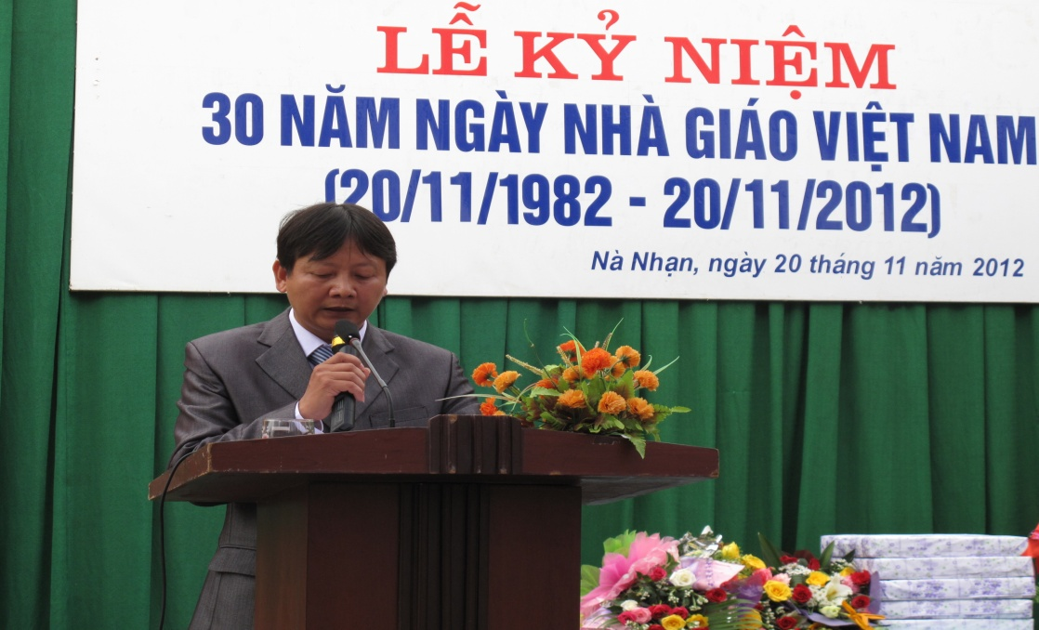
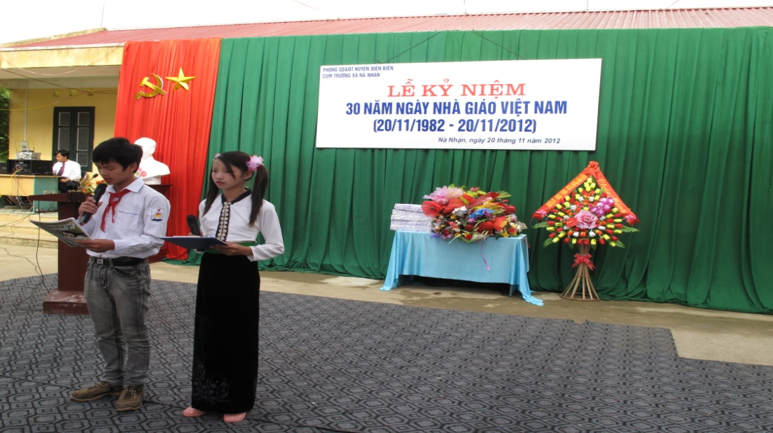
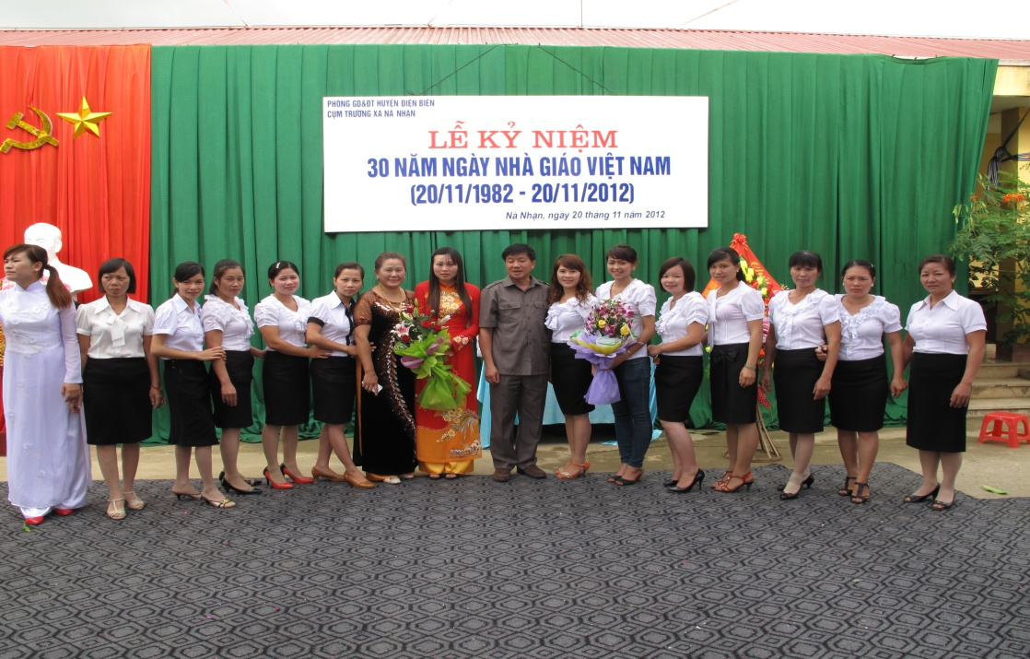
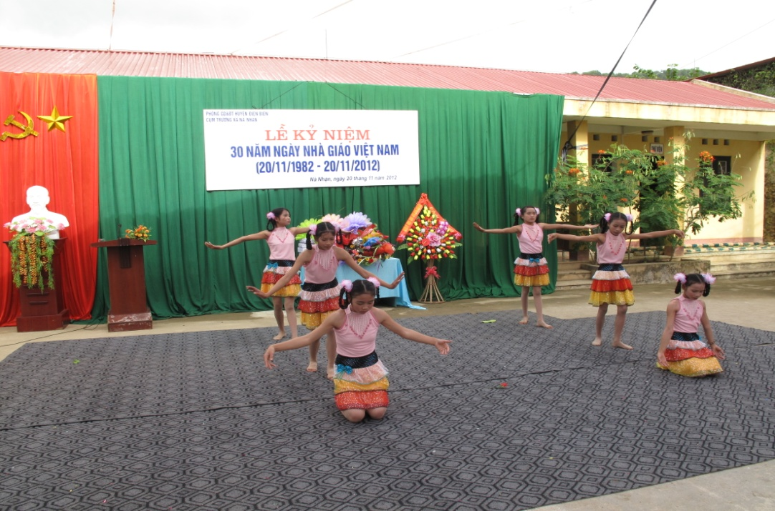
Một số hình ảnh về ngôi trường

Slide 3
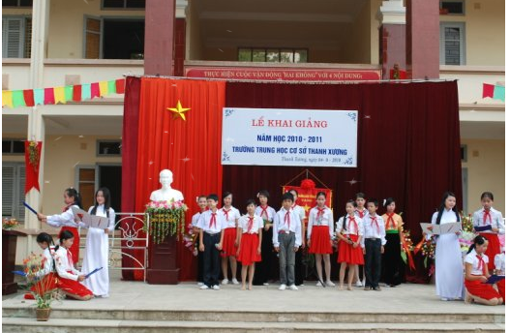
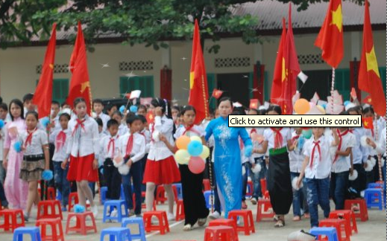
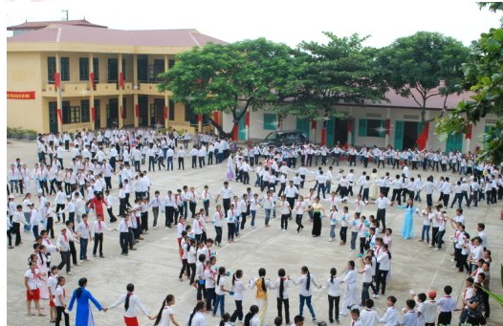
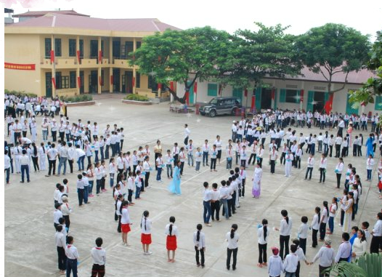
Một số hình ảnh về ngôi trường

Slide 4
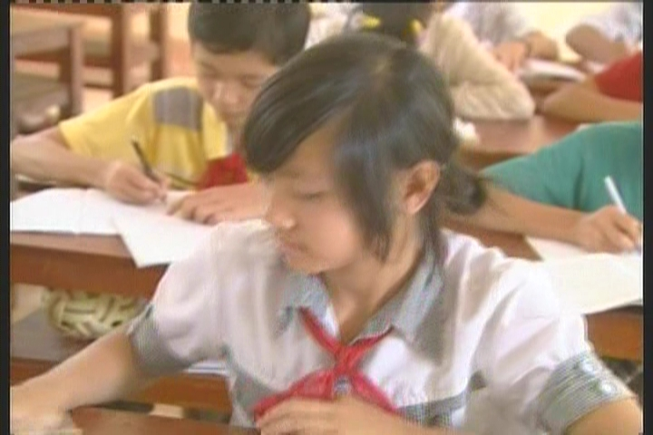
1.Giới thiệu bài hát và tác giả
a.Giới thiệu bài hát:
Các em hãy nói lên những suy nghĩ của mình về mái trường mà em đã từng học ?
Mái trường là nơi lưu giữ những tình cảm tốt đẹp về một thời cắp sách đến trường,
nơi có thầy cô,bạn bè
và những kỉ niệm thân thương nhất

Slide 5
b.Tìm hiểu về Nhạc sĩ :
Hoàng Lân
Nhạc sĩ Hoàng Lân là anh em sinh đôi với nhạc sĩ Hoàng Long.
Ông sinh ngày 18/6/1942 tại thị xã Sơn Tây( Hà Tây).
Là một nhạc sĩ gắn bó mật thiết với tuổi thơ. Ông đã sáng tác hàng trăm tác phẩm âm nhạc cho thiếu nhi trong hơn 40 năm qua.
Âm nhạc của Hoàng Lân giản dị , trong sáng dễ thuộc , dễ nhớ, đã có sức sống trong các lứa tuổi thơ.

Slide 6
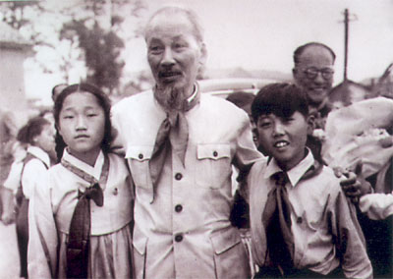
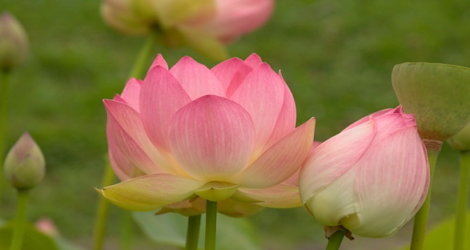
Những sáng tác tiêu biểu:
- Đi học về ( 1962).
- Từ rừng xanh cháu về thăm lăng Bác (1978).
- Bác Hồ người cho em tất cả (1975).

Slide 7
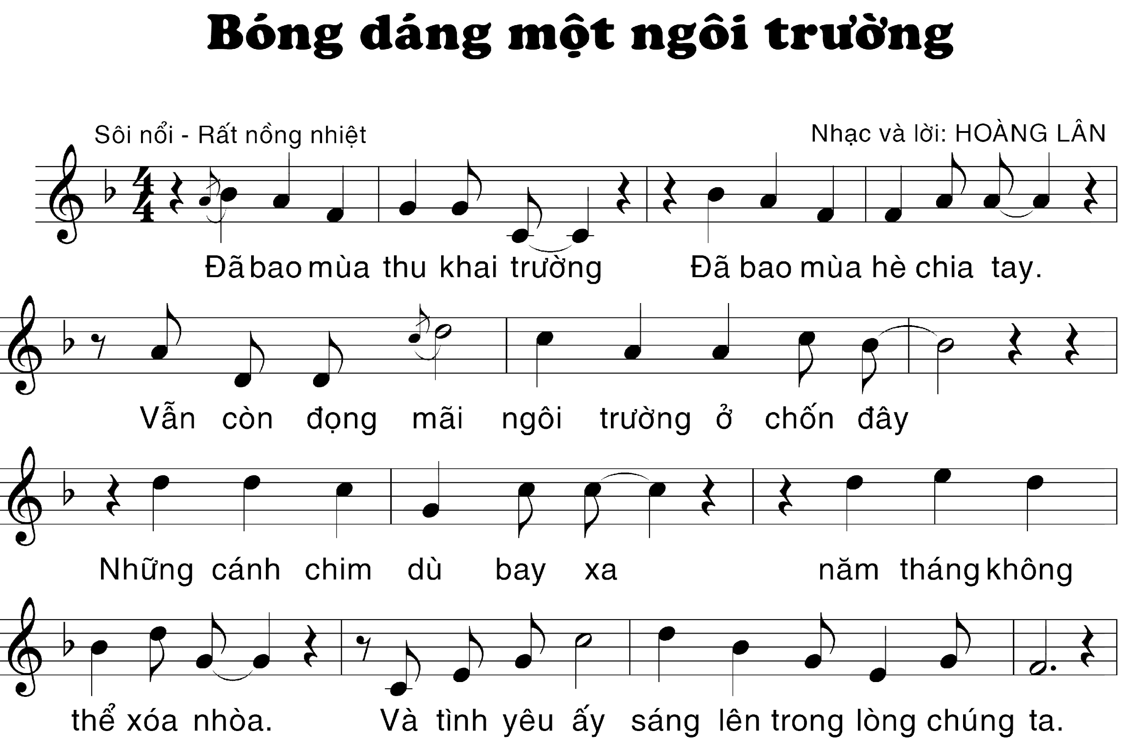
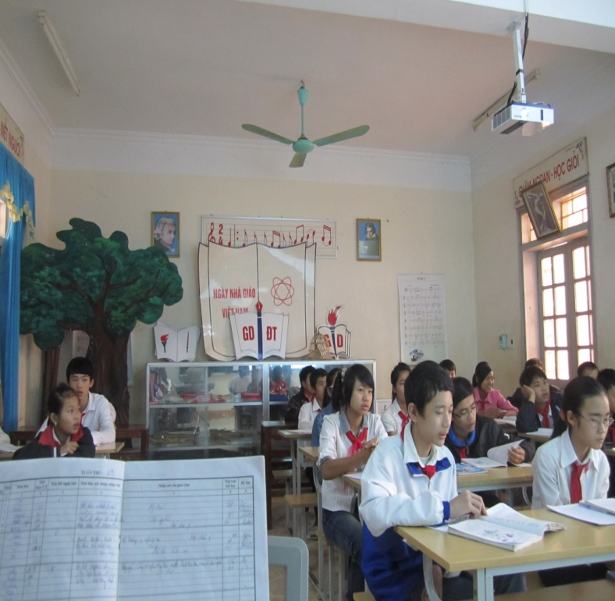
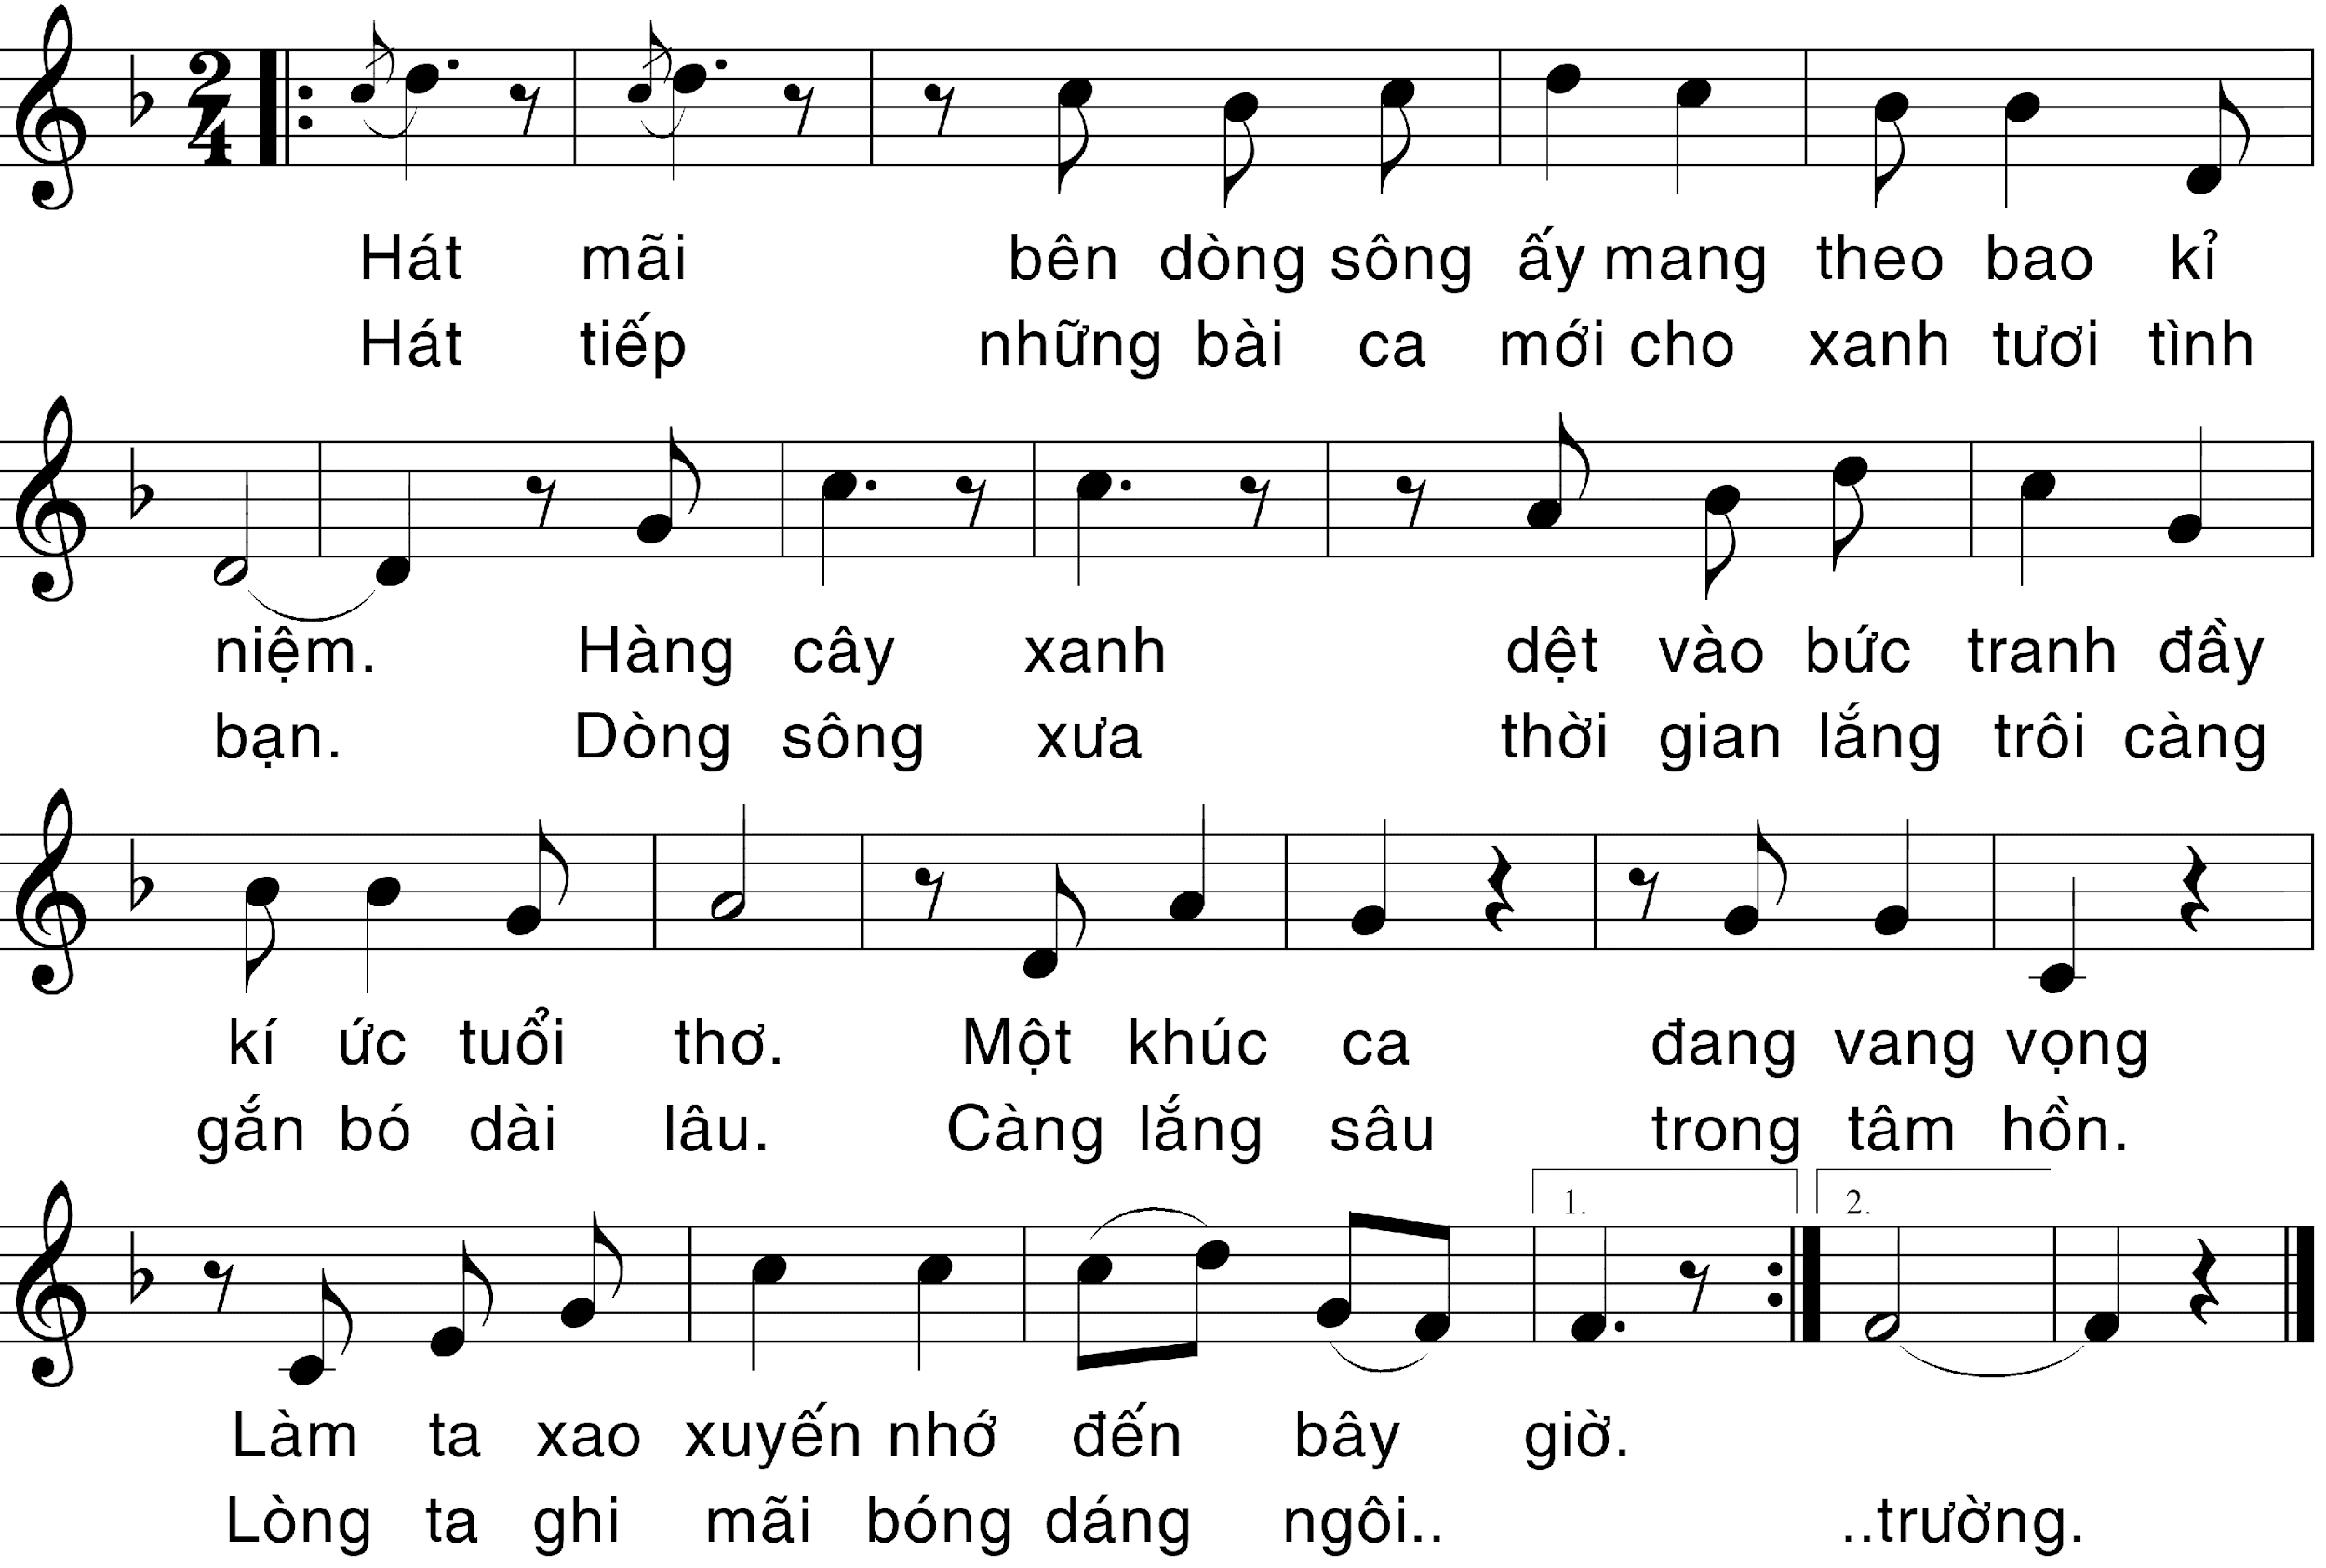
2. Nghe bài hát

Slide 8
3.Phân tích bài hát:Bài hát có mấy đoạn,giọng gì?
Bài hát có 2 đoạn, giọng Fha trưởng (vì hoá biếu có 1 dấu giáng và kết thúc ở nốt fha thăng)
Đoạn a

Slide 9
Đoạn b

Slide 10
Bài hát được viết ở số chỉ nhịp nào?
TL: Nhịp 4/4
Trường độ gồm những âm hình nốt gì?
TL: Nốt móc đơn, nốt đen,
nốt đen chấm dôi, nốt trắng có sử dụng lặng đơn, lặng đen
Trong bài có sử dụng những kí hiêu gì ?
TL: dấu nối, dấu luyến, dấu nhắc lại
khung thay đổi và nốt hoa mỹ

Slide 11
Luyện thanh
Các em đọc giọng Fha trưởng theo đàn

Slide 12
5.Tập hát từng câu: Các em nghe từng câu sau đó hát theo mỗi câu 3 lần(Chú ý chổ có dấu luyến và dấu nối )
Đoạn a hát sôi nổi,linh hoạt.
Câu 1
☝
Câu 2
☝
Câu 3
Câu 4
☝
☝

Slide 13
Đoạn b hát tha thiết lôi cuốn
Câu 1
☝
Câu 2
Câu 3
☝
☝
Câu 4
☝

Slide 14
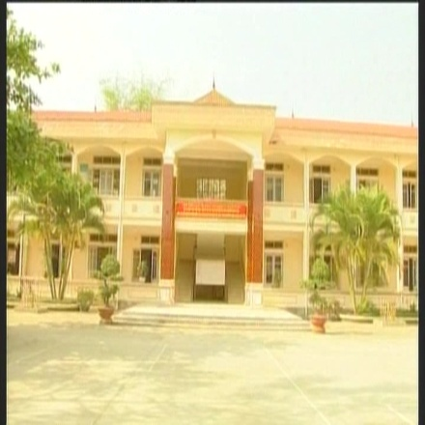
Hát đầy đủ cả bài:

Slide 15
Hát theo cách hát đối đáp:
*Các em Nam hát đoạn a,các em nữ hát đoạn b sau đó đổi lại (Đoạn a hát sôi nổi,linh hoạt.Đoạn b hát tha thiết lôi cuốn) Câu cuối”càng lắng sâu....bóng dáng ngôi trường “ hát 2 lần để kết thúc

Slide 16
6.Cũng cố,dặn dò:
-Từng tổ đứng tại chổ trình bày bài hát
-Về nhà học thuộc lời bài hát,hát đúng giai điệu
bài hát
-Làm bài tập sách giáo khoa

